Slide 1
Módulo 6: Identificar, Atender, Trasladar
Curso de Primeros Auxilios en la Comunidad
Notes:
Bienvenidos al Módulo 6 del Curso de Primeros Auxilios Comunitarios: Reconocer, Estabilizar y Movilizar

Slide 2

Módulo 6: Objetivos de aprendizaje
Al completar este módulo, debería ser capaz de:
Describir el nivel superior de atención
Reconocer las consideraciones clave a la hora de elegir a dónde enviar a los pacientes para recibir una atención más estricta
Evaluar las consideraciones clave sobre cómo movilizar a los pacientes a los establecimientos de salud
Realizar procedimientos básicos de transporte de pacientes
Explicar cómo los CFAR pueden integrarse dentro de sistemas de atención de emergencia más amplios.
Notes:
Antes de sumergirnos en el contenido, describamos los objetivos de aprendizaje de este módulo.
Al completar este módulo, debería ser capaz de:
Describir el nivel superior de atención
Reconocer las consideraciones clave a la hora de elegir a dónde enviar a los pacientes para recibir una atención más estricta
Evaluar las consideraciones clave sobre cómo movilizar a los pacientes a los centros de salud.
Realizar procedimientos básicos de transporte de pacientes, y
Explicar cómo los CFAR pueden integrarse dentro de sistemas de atención de emergencia más amplios.

Slide 3

Módulo 6: Habilidades esenciales
Al final de este módulo, el CFAR será capaz de demostrar las siguientes habilidades:
Técnicas de transporte para una sola persona
Técnicas de transporte para varias personas

Slide 4
Módulo 6: Términos clave
Al completar este módulo, debería ser capaz de definir los siguientes términos:
Mayor nivel de atención
Transporte de pacientes
Integración del sistema
Notes:
Ahora, tómese un momento para revisar la lista de términos clave que se espera que pueda definir al final de este módulo.

Slide 5

Resumen
Para tener éxito, un proveedor de primeros auxilios de la comunidad debe saber:
Cómo reconocer a los pacientes críticos,
Cómo responder con intervenciones y pedir ayuda,
A dónde enviar a los pacientes que necesitan un mayor nivel de atención, y
Cómo ayudar de manera segura a transportarlos a ese centro de atención.
Debe integrarse con el sistema de atención de urgencias existente para mejorar el acceso oportuno a la atención de sus pacientes.
Notes:
Para que un socorrista de primeros auxilios de la comunidad tenga éxito, debe saber cómo reconocer a los pacientes en estado crítico, cómo responder con intervenciones y pedir ayuda, a dónde enviar a los pacientes que necesitan un mayor nivel de atención y cómo ayudar de manera segura a transportarlos a esa atención. Los CFAR deben integrarse con los sistemas de atención de emergencia existentes para mejorar el acceso oportuno a la atención de sus pacientes.

Slide 6
Identificar
Atender
Movilizar
Transportar
Notes:
Los CFAR pueden constituir un eslabón fundamental en la cadena de supervivencia de las personas que experimentan condiciones de emergencia al reconocer las condiciones de salud que amenazan la salud de las personas si no se tratan de emergencia, brindar atención para prevenir el empeoramiento de la condición y movilizar a las personas que experimentan condiciones de emergencia al centro de salud adecuado de manera rápida y segura

Slide 7

Reconozca una condición de emergencia
Ha aprendido a reconocer una condición de emergencia haciendo la evaluación CABCDE.
Los pacientes con condiciones de emergencia a menudo necesitarán atención adicional más allá de los primeros auxilios que usted pueda brindar.
Notes:
En los módulos anteriores, ha aprendido a reconocer una condición de emergencia buscando señales de peligro y condiciones graves durante su evaluación de CABCDE. Sin embargo, los pacientes con condiciones de emergencia a menudo necesitarán atención adicional más allá de los primeros auxilios que usted pueda brindar.

Slide 8
Reconozca cuando un paciente necesita más
Mayor nivel de atención= un centro de atención médica que puede brindar atención de emergencia avanzada más allá de lo que usted puede brindar.
Es posible que deba decidir si un paciente debe ir a un centro de atención médica u otro. Por ejemplo:
Lesión traumática (cabeza o abdomen) → instalación con capacidad quirúrgica.
Mujer embarazada con hemorragia → de emergencia con servicios obstétricos de emergencia.
Notes:
Un nivel superior de atención es un término utilizado para describir un centro de salud que puede proporcionar atención de emergencia avanzada para el paciente más allá de lo que usted puede proporcionar. Puede ser en una clínica, un centro de salud o un hospital.
Es posible que deba decidir si un paciente debe ir a un centro de atención médica u otro. Por ejemplo, una lesión traumática de un paciente en la cabeza o el abdomen debe ser enviada a un centro con capacidad quirúrgica, mientras que una mujer embarazada que experimenta una emergencia de sangrado potencialmente mortal debe ser enviada a un centro con servicios obstétricos de emergencia.

Slide 9
Recuerde
  Enviar a un paciente a un lugar que no puede proporcionar la atención necesaria puede retrasar la atención que le salva la vida.
  Si es posible, envíelo directamente a un hospital con servicios avanzados.
  Conozca sus instalaciones locales y la atención que ofrecen para ayudar a llevar a los pacientes a donde necesitan ir.
Notes:
Es importante tener en cuenta que enviar a un paciente con una verdadera emergencia a un lugar que no puede brindar atención puede retrasar la atención que el paciente necesita para salvar su vida. Por lo tanto, deben ser enviados directamente a un hospital con servicios avanzados.
Recuerde que los CFAR deben estar al tanto de los tipos de atención y servicios que los centros de salud de su comunidad pueden proporcionar para que puedan ayudar a movilizar a los pacientes al lugar correcto para recibir un mayor nivel de atención.
Enviar a un paciente al lugar equivocado puede retrasar la atención que salva vidas.
Si es posible, remítalos directamente a un hospital con servicios avanzados.
Conozca sus instalaciones locales y la atención que ofrecen para ayudar a llevar a los pacientes a donde necesitan ir.

Slide 10

Brindar atención a un paciente con una condición de emergencia
Una vez que identifique una emergencia siguiendo los pasos de CABCDE, use sus habilidades para brindar atención rápida y evitar que la afección empeore.
Notes:
Una vez que haya reconocido una condición de emergencia a través del enfoque CABCDE, brinde atención a los pacientes utilizando las habilidades que ha aprendido para realizar intervenciones urgentes para evitar que las condiciones empeoren.

Slide 11
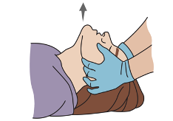
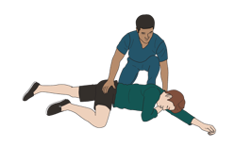
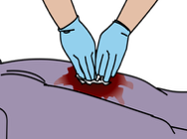
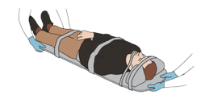
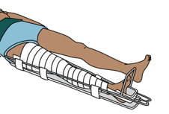
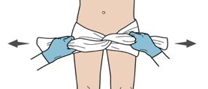
Brindar atención a un paciente con una condición de emergencia
En el caso de pacientes con lesiones, puede
Inmovilizar la columna
Colocar a los pacientes en posiciones seguras
Checar si hay una hemorragia importante
Abrir vía aérea
Colocar una faja pélvica
Atender heridas y huesos rotos
Notes:
En el caso de los pacientes con lesiones, se puede comprobar si hay hemorragias importantes, abrir las vías respiratorias, inmovilizar la columna vertebral, colocar a los pacientes en posiciones seguras para evitar el atragantamiento o mejorar la circulación, colocar una faja pélvica y atender heridas y huesos rotos.

Slide 12
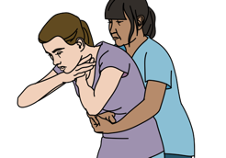
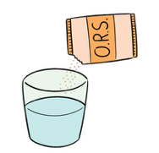

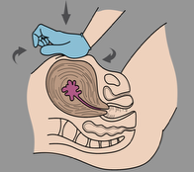
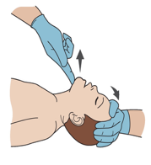

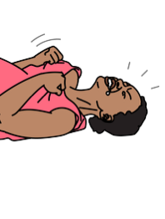
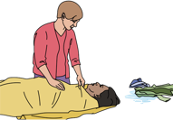
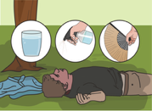
Brindar atención a un paciente con una condición de emergencia
Para pacientes con enfermedades agudas o emergencias médicas, usted puede:
Abrir las vías respiratorias y retirar los objetos que causan asfixia
Dar solución de rehidratación oral
Colocar a los pacientes en posiciones seguras
Realizar masaje uterino
Tratar la temperatura alta o baja
Dar glucosa por vía oral
Proteger a los pacientes durante una convulsión
Notes:
Y para pacientes con enfermedad aguda o emergencia médica, puede realizar masajes uterinos, abrir las vías respiratorias y eliminar los objetos que causan asfixia, colocar a los pacientes en posiciones seguras para evitar la asfixia o mejorar la circulación, administrar solución de rehidratación oral, administrar glucosa oral, proteger a los pacientes durante una convulsión y tratar la temperatura alta o baja

Slide 13

Brindar atención a un paciente con una condición de emergencia
Las intervenciones inmediatas ayudarán a salvar vidas hasta que los pacientes puedan acceder a un nivel más alto de atención.
Notes:
Estas intervenciones inmediatas ayudarán a salvar vidas hasta que los pacientes puedan acceder a un nivel más alto de atención.

Slide 14


Movilizar a los pacientes con una condición de emergencia
Organice la movilización de los pacientes lo antes posible para garantizar que lleguen rápidamente al centro de atención médica adecuado si es necesario.
Notes:
Los CFAR deben ser capaces de ayudar a los pacientes que experimentan condiciones de emergencia a obtener un nivel más alto de atención si es necesario. Esta movilización debe organizarse lo antes posible para garantizar que el paciente llegue rápidamente a un centro de salud.

Slide 15
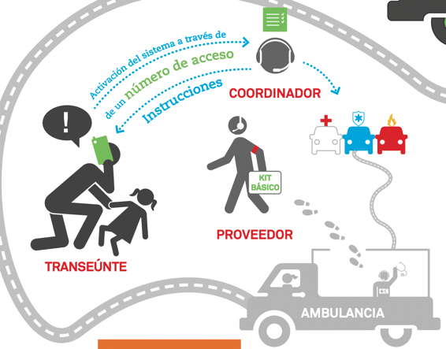
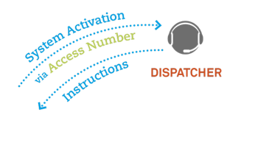
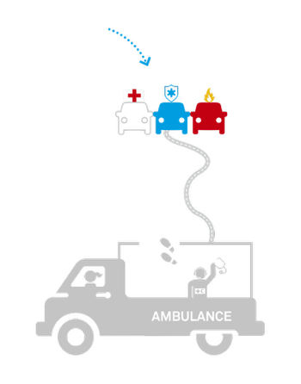
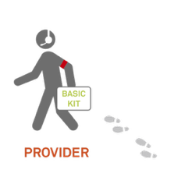
Movilizar a un paciente con una condición de emergencia
Obtener ayuda puede significar activar un sistema de atención de emergencia para llamar a una ambulancia, un taxi o usar cualquier forma segura de transportar al paciente a un centro de salud utilizando lo que está disponible en su comunidad.
Notes:
En algunas comunidades, esto puede significar activar un sistema de respuesta a emergencias (por ejemplo, llamar a un número de teléfono para solicitar una ambulancia). En otras comunidades, esto puede significar llamar a un taxi o transportar físicamente al paciente a un centro de atención médica cargando al paciente o utilizando un vehículo no motorizado como una bicicleta o una carretilla.

Slide 16


Movilizar a un paciente con una condición de emergencia
Llame para obtener orientación del centro de salud más cercano.
Acompañe al paciente durante el transporte si está muy enfermo.
Notes:
Si no está seguro de cómo transportar a un paciente o a dónde debe ir el paciente, debe comunicarse con el centro de salud más cercano y solicitar orientación. A veces, un paciente está obviamente muy enfermo y es posible que deba ayudar durante el transporte. En la medida de lo posible, los CFAR deben permanecer con el paciente durante el transporte para continuar evaluando y ayudando al paciente.

Slide 17







Integración de sistemas
Los CFAR deben integrarse con el sistema local de atención de emergencias.
Proceso de activación
  Proceso de comunicación
Consideraciones legales y éticas
Centros de salud disponibles
  Proceso de traslado de pacientes
  Requisitos de documentación
Notes:
La respuesta de la comunidad de primeros auxilios debe integrarse con el sistema local de atención de emergencias. Al proporcionar Respuesta de Primeros Auxilios de la Comunidad, es importante comprender cómo funciona su sistema de atención de emergencia local y su papel y responsabilidades dentro de él.
Esto incluye lo local:
Proceso de activación para ambulancias o proveedores de atención prehospitalaria, si están disponibles
Vías de comunicación
Consideraciones legales y éticas especiales
Proceso de traslado de pacientes
Establecimientos de salud disponibles (nivel de atención y servicios prestados en cada uno)
Requisitos de documentación

Slide 18





Transportar a un paciente con una condición de emergencia
RECUERDA
Decida cómo transportará a los pacientes con diferentes tipos de lesiones o enfermedades a diferentes lugares antes de que ocurra una emergencia.
No espere a que ocurra la emergencia para averiguar cómo transportar a un paciente.
Notes:
Recuerde: Es importante decidir cómo transportará a los pacientes con diferentes tipos de lesiones o enfermedades a diferentes lugares antes de que ocurra una emergencia. No espere a que ocurra la emergencia para averiguar cómo transportar a un paciente.

Slide 19
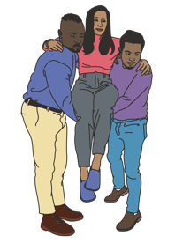
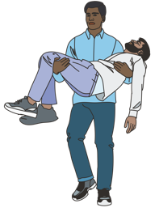
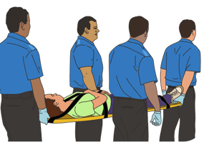
Transportar a un paciente con una condición de emergencia
Traslade a los pacientes de manera segura para evitar daños mayores.
Sepa cómo mover al paciente de manera segura.
Si no hay nadie que lo ayude, traslade al paciente solo.
Si no hay equipo disponible y está en peligro, llévelo usted mismo.
Sea realista, no se arriesgue a lastimarse.
Notes:
Transporte de un paciente con una condición de emergencia.
Ya sea que el transporte sea desde la escena de la enfermedad o lesión hasta una ambulancia o hasta un centro de atención médica, debe saber cómo mover a los pacientes de manera segura para evitar lesiones.
Cuando no hay equipo disponible para mover a un paciente de manera segura fuera de una posición peligrosa (por ejemplo, en medio de una calle concurrida) o en un vehículo de transporte, es posible que deba llevar al paciente usted mismo.
Si está respondiendo sin personas adicionales para ayudar y no puede esperar a que llegue más ayuda, es posible que deba tratar de mover al paciente solo. Sin embargo, es importante ser realista con tus propias limitaciones. ¡No puede ayudar al paciente si se lastima en el proceso!

Slide 20










Habilidad: Instrucciones para todos los acarreos
Comuníquese con claridad:
Prepárese antes de levantar objetos:
Hable con su equipo
Si el paciente está despierto, dígale lo que está sucediendo
Pida ayuda
Use guantes
Levantamiento seguro:
Verifique la ruta en busca de peligros
Levante con las piernas
Consigua un agarre firme
Muévase lentamente
Use cuenta regresiva
Notes:
Modo de práctica:
Repasemos cómo transportar al paciente, cuando está solo y cuando tiene personas adicionales para ayudar.
Primero, repasemos algunas instrucciones para todos los transportes.
Primero, por seguridad: Ponte guantes.
Pida ayuda/llame para pedir ayuda. Evalúe cuántas personas se necesitan y están disponibles para levantar al paciente de manera segura en función de su tamaño y tipo de lesión o enfermedad.
Verifique si hay peligros potenciales en su camino de movimiento (por ejemplo: superficies mojadas o resbaladizas, terreno irregular, objetos en el camino, escaleras, tráfico, etc.)
Comunícate con todos aquellos que ayudan a levantar los pasos exactos y el momento de los próximos pasos.
Si el paciente está despierto, dígale lo que va a hacer y lo que debe hacer.
Mantén los pies separados para mantener la estabilidad. Consigue un buen agarre o posición de la mano.
Cuente antes de levantar para asegurarse de que todos trabajen juntos y que el paciente no se sorprenda (por ejemplo: '1-2-3-lift').
Levántelo con las piernas flexionadas, no con la espalda, desde una posición en cuclillas.
Mantenga a la persona/peso lo más cerca posible de su cuerpo para mantener el equilibrio y proteger su espalda. Evite retorcerse.
Camina despacio con comunicación constante.
Cuente antes de bajar al paciente.

Slide 21
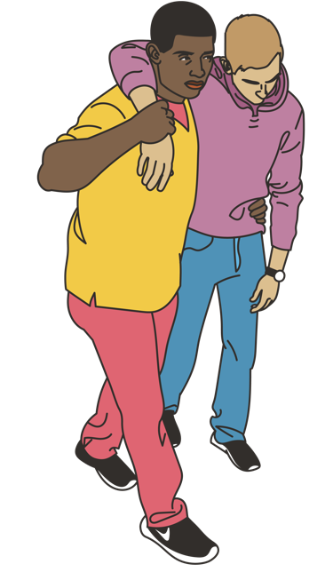
Traslado de un paciente con un solo respondedor: Muleta humana
¿Cuándo? Pacientes despiertos capaces de caminar con ayuda
  Envuelva su brazo alrededor de tus hombros
  Agarre su muñeca y apoya su cintura
  El lado lesionado debe estar próximo a usted: camine lentamente
Notes:
Modo de práctica:
Ahora repasemos las instrucciones para mover a un paciente con un respondedor.
Si el paciente está despierto y puede caminar con ayuda, puede utilizar el método de la muleta humana. Vamos a desglosar los pasos necesarios para usar este método.
Envuelva el brazo del paciente alrededor de sus hombros, agarrando la muñeca del brazo envuelto con una mano y la cintura del paciente con la otra mano.
El lado lesionado debe estar más cerca de usted.
Camine lentamente soportando parte del peso del paciente.

Slide 22
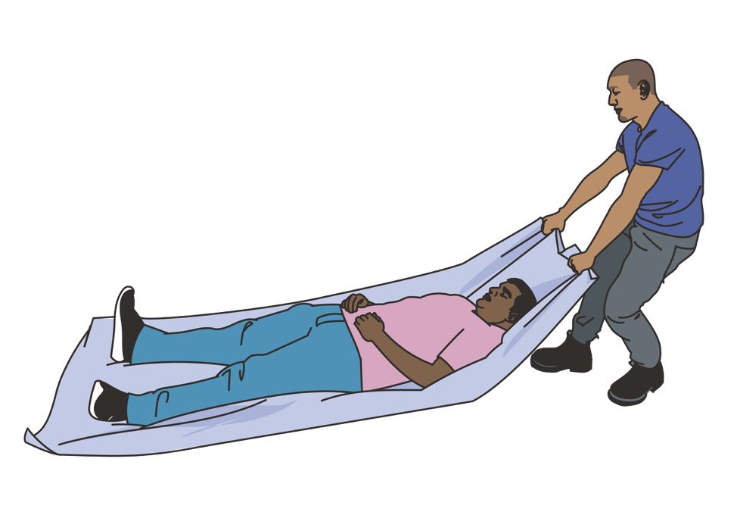
Traslado de un paciente con un solo respondedor: Arrastra
¿Cuándo? Pacientes despiertos o inconscientes que no pueden caminar
Coloque al paciente sobre una sábana, manta u otro material plano
Tire con las piernas, no con la espalda
Notes:
Modo de práctica:
Ahora repasemos el método de arrastre para mover a un paciente con un respondedor, esta vez puede usarlo cuando el paciente está despierto y no puede caminar o está inconsciente.
Para mover a un paciente usando este método:
Coloque al paciente sobre una sábana, manta u otro material plano
Tira del material con las piernas, no con la espalda

Slide 23
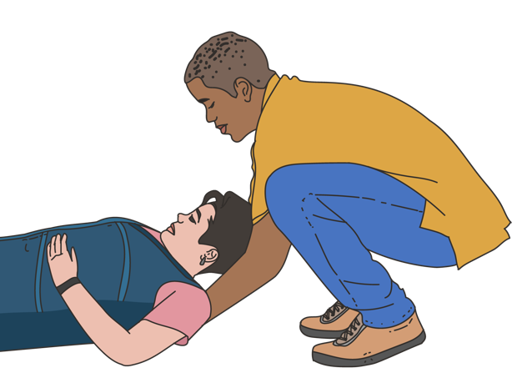
Traslado de un paciente con un solo respondedor:Tirón de hombro
¿Cuándo? Pacientes despiertos o inconscientes que no pueden caminar, corta distancia
Agarre debajo de las axilas (paciente boca arriba)
Tire en línea recta con las piernas
Tenga en cuenta que la cabeza no tiene buen soporte
Notes:
Modo de práctica:
Otro método para mover a un paciente despierto que no puede caminar o a un paciente inconsciente por una distancia corta es el tirón del hombro
Para mover a un paciente usando este método:
Agárrelo debajo de ambas axilas con el paciente acostado boca arriba en el suelo
Tira en línea recta con las piernas, no con la espalda
Tenga en cuenta que la cabeza no está bien apoyada

Slide 24
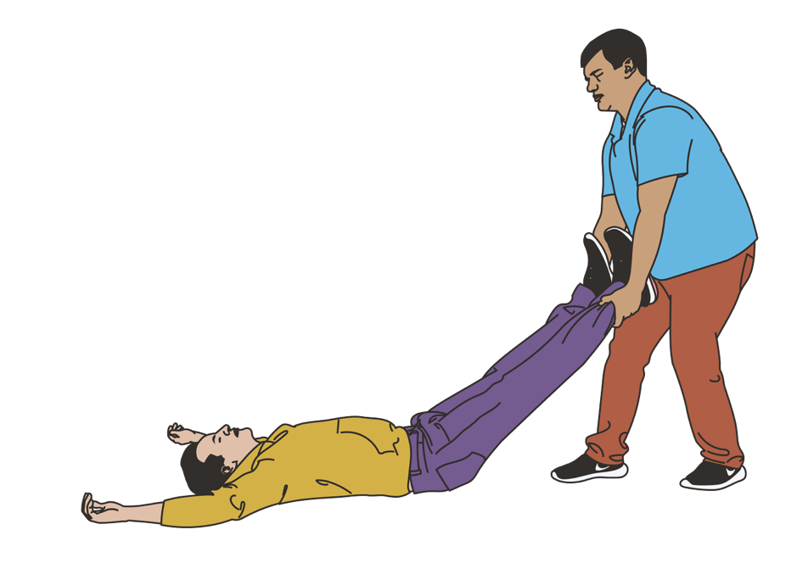
Traslado de un paciente con un solo respondedor: Jalar de tobillo
¿Cuándo? Pacientes despiertos o inconscientes incapaces de caminar, distancia corta sobre una superficie lisa
Agarre ambos tobillos del paciente
Tire en línea recta con las piernas
Tenga en cuenta que la cabeza no tiene soporte
Notes:
Modo de práctica:
Para mover a un paciente despierto que no puede caminar, o a un paciente inconsciente, por una distancia corta sobre una superficie lisa, puede usar el método de tirón de tobillo.
Agarre ambos tobillos con el paciente acostado boca arriba en el suelo.
Tira en línea recta con las piernas, no con la espalda
Tenga en cuenta que la cabeza no está soportada

Slide 25
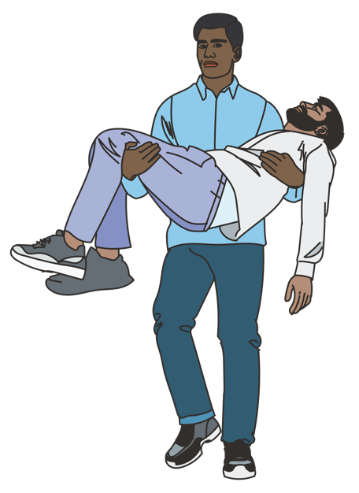
Traslado de un paciente con un solo respondedor: Transporte de cuna
¿Cuándo? Niño o paciente muy leve que no puede caminar
Coloque un brazo debajo de las rodillas del paciente y un brazo debajo de la espalda
Levántelo con cuidado, camine lentamente
Notes:
Modo de práctica:
Si está moviendo a un niño o a un paciente muy ligero que no puede caminar, puede utilizar el método Cadel Carry.
Coloque un brazo debajo de las rodillas del paciente y otro brazo debajo de la espalda
Levántelo con cuidado y camine lentamente

Slide 26
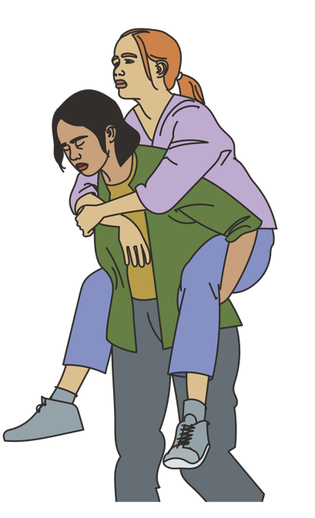
Traslado de un paciente con un solo respondedor: En la espalda
¿Cuando? Despierto, paciente más grande incapaz de caminar
Los brazos del paciente alrededor de su cuello
Las manos debajo de cada una de las rodillas del paciente
Inclínese ligeramente hacia adelante, levante con las piernas y camine lentamente
Notes:
Modo de práctica:
Para un paciente despierto y más grande que no puede caminar, puede usar el Piggyback Carry.
Coloque al paciente sobre su espalda por encima del nivel de las caderas con los brazos del paciente envueltos alrededor de su cuello
Coloca las manos debajo de cada rodilla
Inclínese ligeramente hacia adelante, levante con las piernas para soportar todo el peso del paciente y camine lentamente

Slide 27
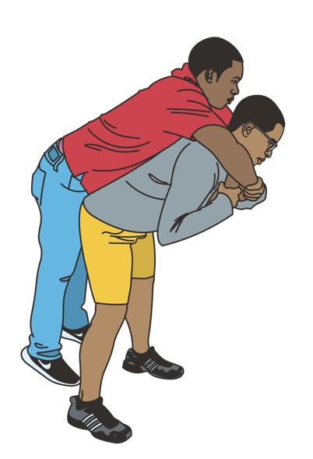
Traslado de un paciente con un solo respondedor: Mochila
¿Cuándo? Paciente más grande que no puede caminar
Los brazos del paciente sobre sus hombros
Cruce y tire de las muñecas hacia el pecho
Inclínese hacia adelante, levante con las piernas y camine lentamente
Notes:
Modo de práctica:
Para un paciente más grande que no puede caminar, puede usar el transporte con correa de paquete.
Coloque ambos brazos del paciente sobre sus hombros, cruzando los brazos del paciente sobre su pecho
Acercando las muñecas opuestas del paciente a su pecho, inclínese ligeramente hacia adelante, levante usando las piernas para soportar parte del peso del paciente y camine lentamente

Slide 28

Traslado de un paciente con dos o más socorristas:
Muleta humana con dos personas
¿Cuándo? Pacientes despiertos capaces de caminar con ayuda (2 socorristas)
El paciente envuelve los brazos alrededor de los hombros de cada socorrista
Cada socorrista sostiene la muñeca y la cintura/cinturón del paciente
Camine lentamente, soportando el peso del paciente
Notes:
Modo de práctica:
Ahora repasemos algunos métodos que puede usar al mover a un paciente con 2 o más respondedores.
Para que 2 socorristas muevan a un paciente despierto que puede caminar con ayuda, pueden usar el método de muleta humana para dos personas.
Estos son los pasos para usar este método:
El paciente envolverá cada brazo alrededor de los hombros del socorrista, mirando en la misma dirección que los asistentes
Los socorristas agarrarán la muñeca del brazo envuelto alrededor de su hombro con una mano y la pretina, el cinturón u otra ropa a la altura de la cintura con la otra mano
Juntos, los socorristas caminarán lentamente soportando parte del peso del paciente

Slide 29
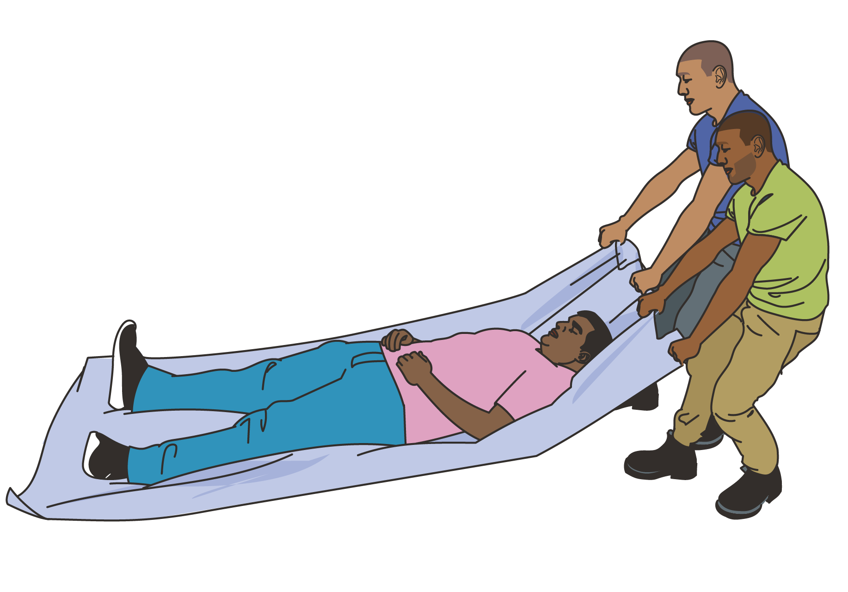
Traslado de un paciente con dos o más socorristas: Arrastre con dos personas
¿Cuándo? Pacientes despiertos o inconscientes, incapaces de caminar y demasiado pesados para levantar objetos de manera segura (2 respondedores)
Coloque al paciente sobre una sábana, manta u otro material plano
Tire con las piernas, no con la espalda
Notes:
Modo de práctica:
Para un paciente despierto que no puede o está inconsciente, y que es demasiado pesado para levantarlo de manera segura. Dos respondedores pueden usar el método de arrastre para dos personas.
¿Cómo hacerlo?
Primero, colocan al paciente sobre una sábana, manta u otro material plano
Luego, los socorristas tiran del material con las piernas, no con la espalda

Slide 30
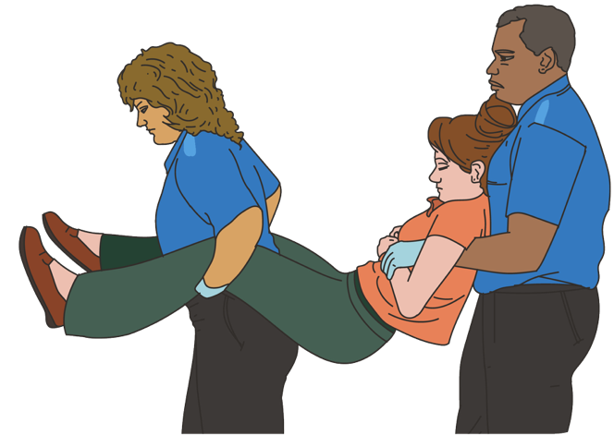
Traslado de un paciente con dos o más socorristas:
Transporte de extremidades
¿Cuándo? Pacientes despiertos o inconscientes que no pueden caminar (2-4 socorristas)
Con 2 respondedores: cada uno sostenga ambos brazos o ambas piernas
Con más respondedores: cada uno agarre una extremidad
Sostenga a la altura de las rodillas o debajo de las axilas
Todos miren en la misma dirección que el paciente, levanten con cuidado y caminen lentamente
Notes:
Modo de práctica:
Para un paciente despierto que no puede caminar o un paciente inconsciente, 2-4 socorristas pueden usar el método de transporte de extremidades.
Si solo hay dos respondedores disponibles, cada respondedor agarra dos extremidades (ambos brazos o ambas piernas). Si hay más respondedores disponibles, cada respondedor puede agarrar una extremidad
Coloque las manos en las rodillas o debajo de las axilas; Todos los socorristas deben mirar en la misma dirección para poder caminar hacia adelante
Luego, los socorristas levantan con cuidado y caminan lentamente en la dirección en la que miran el paciente y todos los socorristas.

Slide 31
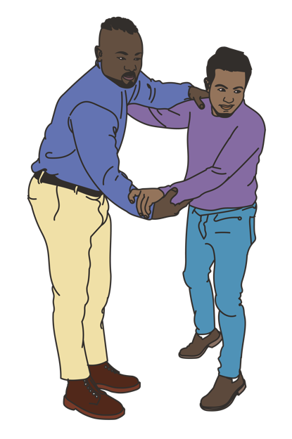
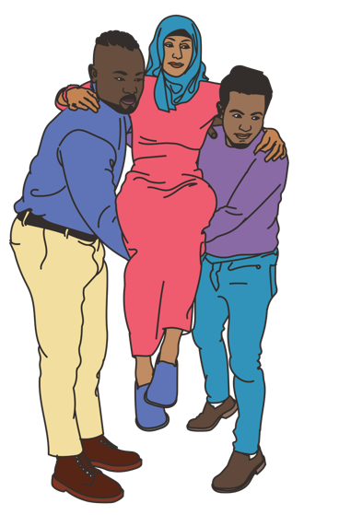
Traslado de un paciente con dos o más socorristas: Transporte de asiento con dos manos
¿Cuándo? Pacientes despiertos o inconscientes que no pueden caminar (2 socorristas)
Los socorristas unen las muñecas para formar un asiento
Un par de brazos pasa por debajo de las axilas del paciente
El otro conjunto apoya debajo de las rodillas
Notes:
Modo de práctica:
Otra forma de mover a un paciente despierto que no puede caminar o a un paciente inconsciente con 2-4 socorristas es el transporte de asiento con las dos manos.
Cada uno de los dos respondedores agarra las muñecas del otro respondedor
Un par de brazos sostiene la espalda, colocados debajo de las axilas
El otro conjunto de brazos se apoya debajo de las rodillas

Slide 32
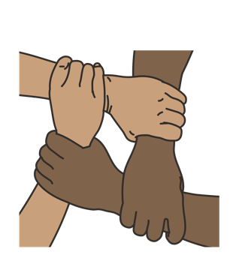
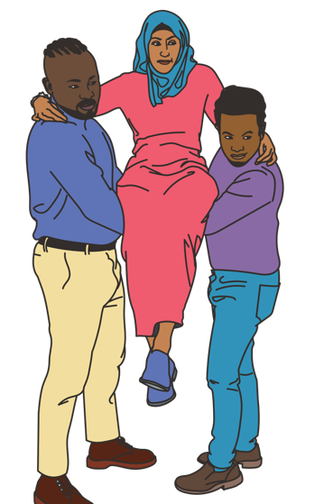
Traslado de un paciente con dos o más socorristas: Transporte de asiento a cuatro manos
¿Cuándo? Pacientes despiertos que no pueden caminar, pero pueden mantener una posición erguida (2 respondedores)
Los socorristas unen los brazos para formar un asiento con ambas manos
El paciente rodea los hombros de los socorristas con los brazos
Levante con cuidado y camine lentamente en la dirección del paciente, apoyando el peso del paciente en el asiento del brazo
Notes:
Modo de práctica:
Cuando un paciente despierto no puede caminar, pero puede mantener una posición erguida, 2 socorristas pueden usar el método de transporte de asiento con cuatro manos.
Cada uno de los dos socorristas agarra su muñeca izquierda con la mano derecha: su mano izquierda agarra la muñeca del otro respondedor para formar un asiento
El paciente envolverá cada brazo alrededor de los hombros del socorrista
Luego, los socorristas se levantan con cuidado y caminan lentamente en la dirección en la que mira el paciente, apoyando el peso de las nalgas del paciente en el asiento formado por los brazos de los socorristas

Slide 33
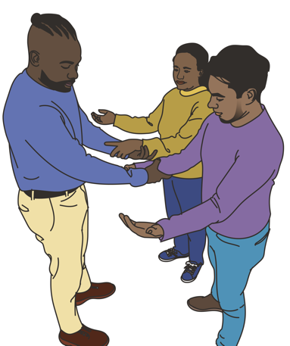
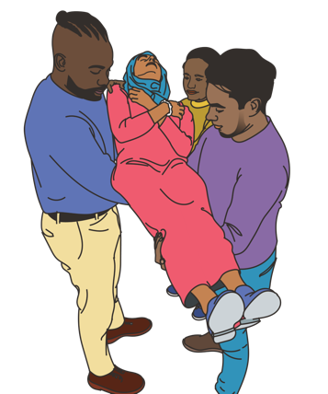
Traslado de un paciente con tres o más socorristas: Mano Hamaca
¿Cuándo? Pacientes despiertos o inconscientes que no pueden caminar (3+ respondedores)
Los socorristas se arrodillan a ambos lados del paciente
Cada uno agarra la muñeca de la persona que está frente a ellos
El respondedor al final apoya la cabeza o los pies
La persona a la cabeza dirige el conteo y da instrucciones
Levante con cuidado y camine lentamente hacia los pies del paciente
Notes:
Modo de práctica:
El transporte de hamaca de mano es un método para mover a un paciente que está despierto pero no puede caminar, o está inconsciente, cuando hay tres o más socorristas.
Cada uno de los tres o más socorristas se arrodilla a ambos lados de un paciente acostado boca arriba
Cada respondedor mete la mano por debajo del paciente y agarra la muñeca de un respondedor frente a él; Los socorristas al final con una mano libre que no agarre una muñeca pueden sostener la cabeza o los pies
La persona más cercana a la cabeza del paciente es la encargada de contar y comunicar las instrucciones
Luego, los socorristas levantan con cuidado y caminan lentamente en dirección a los pies del paciente.

Slide 34
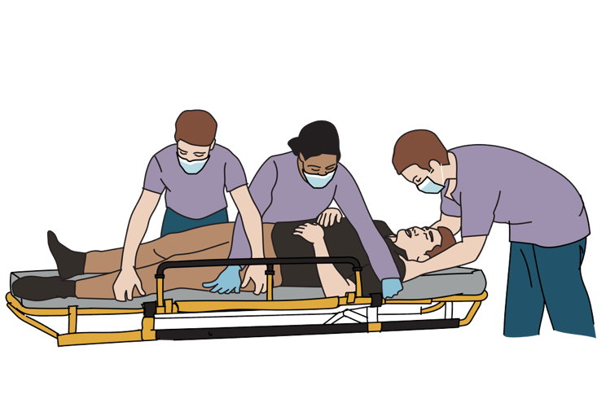
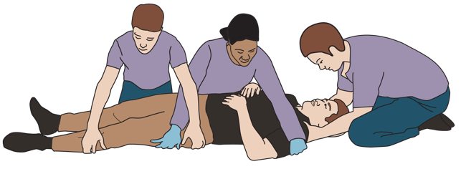
Habilidad: Instrucciones para el transporte del tablero u otro dispositivo plano
Enrolle suavemente al paciente sobre el dispositivo plano
Asegure al paciente, si es posible, para evitar caídas
Evite colocar correas apretadas sobre áreas blandas como el abdomen o el cuello
Notes:
Modo de práctica:
Ahora pasemos a las instrucciones para el transporte del tablero u otro dispositivo plano.
Primero, por seguridad: Ponte guantes.
Pida ayuda o llame para pedir ayuda. Evalúe cuántas personas se necesitan y están disponibles para levantar al paciente de manera segura en función de su tamaño y tipo de lesión o enfermedad.
Verifique si hay peligros potenciales en su camino de movimiento (por ejemplo: superficies mojadas o resbaladizas, terreno irregular, objetos en el camino, escaleras, tráfico, etc.)
Comunícate con todos aquellos que ayudan a levantar los pasos exactos y el momento de los próximos pasos.
Si el paciente está despierto, dígale lo que va a hacer y lo que debe hacer.
Enrolle al paciente en la camilla, el tablero u otro dispositivo plano. Si es posible, asegure al paciente a la camilla, el tablero u otro dispositivo plano para que no se caiga. Evite las correas apretadas sobre las partes blandas del cuerpo como el abdomen o el cuello.

Slide 35
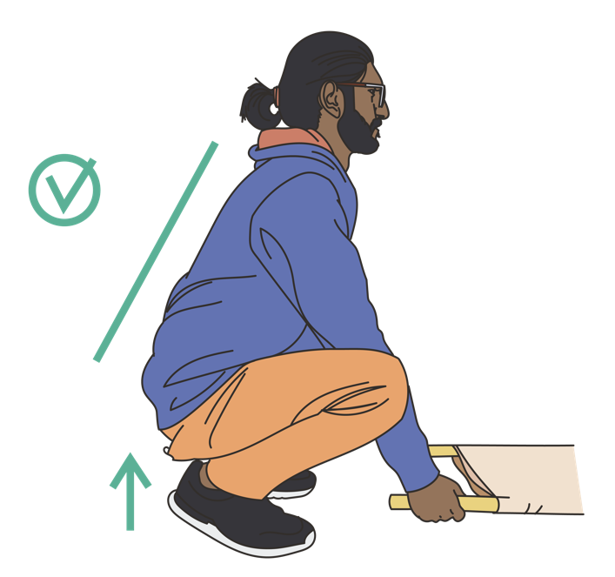
Habilidad: Instrucciones para el transporte en tabla u otro dispositivo plano
Mantenga los pies separados para estabilidad. Consiga un buen agarre o posición de la mano.
Cuente antes de levantar
Levántelo con las piernas flexionadas, no con la espalda, desde una posición en cuclillas.
Mantenga el peso de la persona cerca de su cuerpo y evite torcerse
Cuente antes de bajar
Notes:
Modo de práctica:
Mantén los pies separados para mantener la estabilidad. Consigue un buen agarre o posición de la mano.
Cuente antes de levantar para asegurarse de que todos trabajen juntos y que el paciente no se sorprenda (por ejemplo: '1-2-3-lift'). La persona más cercana a la cabeza del paciente es la encargada de contar y dar instrucciones.
Levántelo con las piernas flexionadas, no con la espalda, desde una posición en cuclillas.
Mantenga a la persona/peso lo más cerca posible de su cuerpo para mantener el equilibrio y proteger su espalda. Evite retorcerse.
Camina despacio con comunicación constante.
Cuente antes de bajar al paciente.

Slide 36
¿Preguntas?
Notes:
¿Tiene alguna duda?

Slide 37

Resumen
Los socorristas de primeros auxilios comunitarios pueden formar un eslabón crítico en la cadena de supervivencia para las personas que experimentan condiciones de emergencia, pueden salvar vidas y prevenir discapacidades al:
Identificar
Atender
Movilizar
Transportar
Notes:
Al llegar al final de este módulo, resumamos los puntos clave que hemos cubierto:
Los CFAR pueden formar un eslabón crítico en la cadena de supervivencia de las personas que experimentan condiciones de emergencia. Pueden salvar vidas y prevenir la discapacidad reconociendo las condiciones de salud que amenazan la salud de las personas, proporcionando cuidados para evitar el empeoramiento de las condiciones y movilizando y transportando a las personas que experimentan condiciones de emergencia al centro de salud adecuado de forma rápida y segura.

